Slide 1

——哮喘健康教育——
珍爱生命，控制哮喘
武汉市石化医院

Slide 2
01
什么是哮喘
CONTENTS
02
哮喘的病因
目 录
03
得了哮喘怎么办
04
哮喘的家庭管理

Slide 3
01
什 么 是 哮 喘 ？

Slide 4
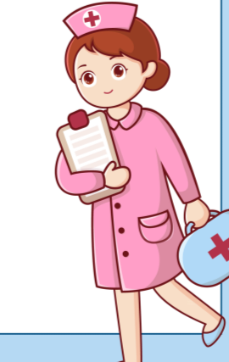
01
什么是哮喘？
支气管哮喘的简称
儿童时期最常见的慢性气道疾病
特征为：慢性气道炎症和气道高反应性
很小的刺激（如冷空气、烟雾等）就会引发咳嗽、喘息
以反复发作的喘息、咳嗽、气促、胸闷为主要临床表现，常在夜间和（或）凌晨发作加剧，与细菌病毒等引起的呼吸道感染不同
易被误诊为气管炎、支气管炎、肺炎

Slide 5
01
哮喘发病率逐渐升高
我国0~14岁儿童哮喘的患病率近年来持续增长：
1990年 0.09%~2.6%
2000年 0.52%~3.34%
2010年 0.97%~3.06%
全国
性别
男性儿童哮喘患病率明显高于女性，分别为3.51%和2.29%

Slide 6
01
儿童哮喘患病率逐渐升高
全国约有600多万儿童哮喘患者
约1/3至1/2的儿童哮喘可迁延至成人肺心病
哮喘严重影响儿童身心健康
也给社会和家庭带来沉重的精神和经济负担

Slide 7
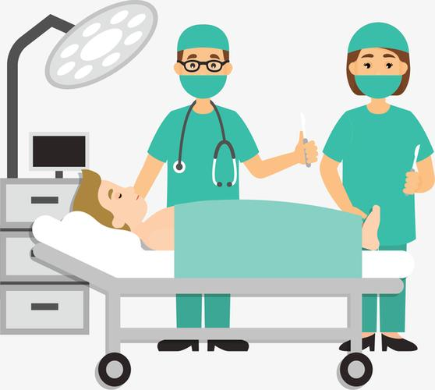
01
哮喘的危害
并发症
急性严重发作——缺氧、肺气肿、气胸、呼吸衰竭、心力衰竭
营养不良、生长发育障碍
反复呼吸道感染
慢性阻塞性肺疾病、肺心病

Slide 8
02
哮 喘 的 病 因

Slide 9
02
遗传因素
父母一方患有哮喘，孩子哮喘的机会是25%，父母双方都患有哮喘，孩子得哮喘的机会是50%
父母亲的哮喘是否一定遗传给孩子，并在孩子身上表现出来哮喘的相关症状，还取决于很多因素，其中环境因素非常重要

Slide 10
02
环境因素
强烈刺激物
吸烟
感冒
剧烈情绪波动
过敏原
运动
天气变化
空气污染

Slide 11
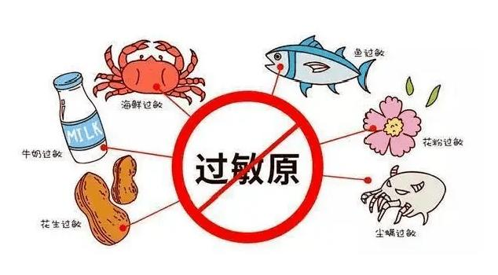
02
什么是过敏和过敏源
当人体通过吸入、食入、注入或接触等各种途径接受某种过敏源刺激后，出现局部或全身性的强烈反应，轻者如鼻炎、结膜炎、皮肤湿疹、荨麻疹、腹痛等，重者如哮喘发作或过敏性休克。

Slide 12
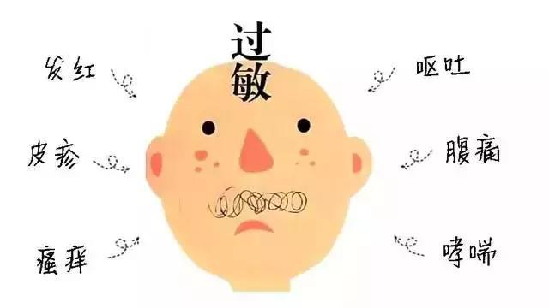
02
常见的过敏症状
眼睛：眼痒、结膜充血、流泪
鼻：打喷嚏、流涕、鼻痒、鼻塞
皮肤：皮疹、瘙痒、风团
呼吸道：喘息、胸闷、呼吸困难、咳嗽
消化道：口唇痒麻、唇肿、咽痒、呕吐、腹痛、腹泻等
神经系统：偏头痛
严重的过敏性休克表现为过敏性症状进展迅速波及全身，很快出现呼吸和循环衰竭

Slide 13
03
得 了 哮 喘 怎 么 办 ？

Slide 14
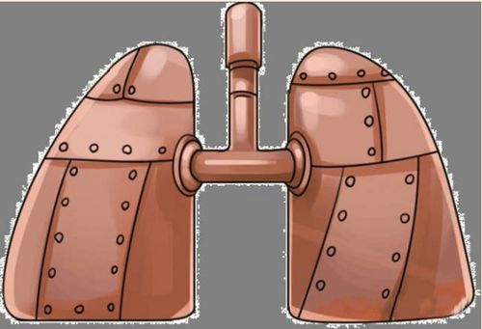
03
得了哮喘怎么办？
现实
患者焦虑紧张
引起哮喘发病的因素极为复杂，这是一种迄今为止很难治愈的慢性疾病
发病率增加
哮喘患者的感受：“我的肺就像有一个坚硬的金属外壳，失去弹性，我必须很费力才能呼吸。”

Slide 15
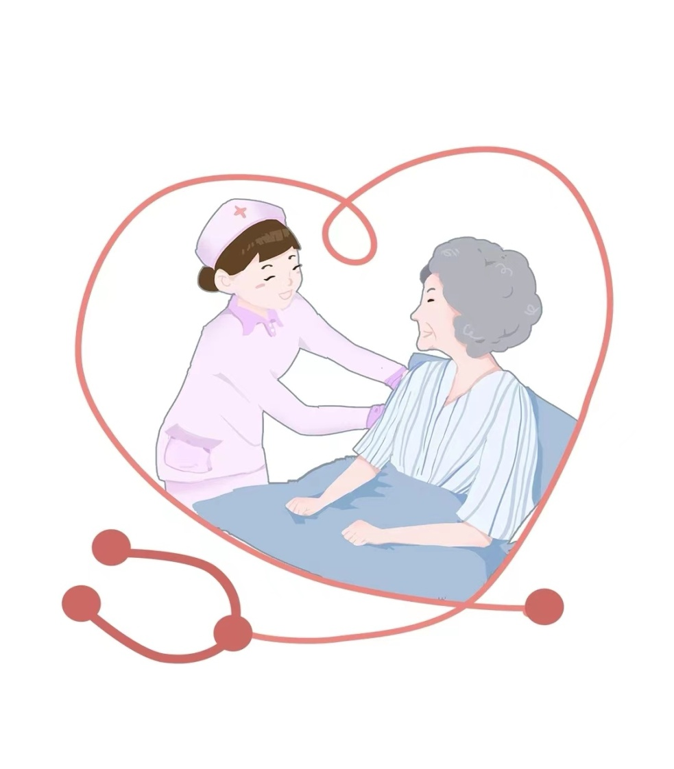
03
得了哮喘怎么办？
哮喘急性发作
症状：咳嗽、喘息、呼吸困难，发绀；严重者大汗淋漓，面色苍白，言语不能等
体征：烦躁、气促；胸廓饱满，呼吸哮鸣音

Slide 16
03
得了哮喘怎么办？
哮喘该如何治疗？
虽然，哮喘是个难以治愈的慢性疾病，但是可通过药物治疗、合理规避措施与疾病管理来减少患者哮喘的急性发作，达到预防控制哮喘的目标，大大改善患者及家庭生活质量，大幅度降低社会医疗费用的支出。

Slide 17
03
得了哮喘怎么办？
治疗原则
原则
01
坚持长期、持续、规范、个体化治疗
发作期
02
快速缓解症状、抗炎、平喘
04
长期控制症状、抗炎、降低气道高反应性、避免触发因素、自我管理
持续期
03

Slide 18

03
得了哮喘怎么办？
常用急性发作期快速缓解药物
短效吸入型 β2受体激动剂
短效口服 β2受体激动剂
全身性糖皮质激素
抗胆碱能药物

Slide 19
03
得了哮喘怎么办？
常用慢性持续期控制药物
吸入型糖皮质激素
白三烯调节剂
长效吸入β2受体激动剂
长效β2受体激动剂贴剂
联合治疗

Slide 20
04
哮 喘 的 家 庭 管 理

Slide 21
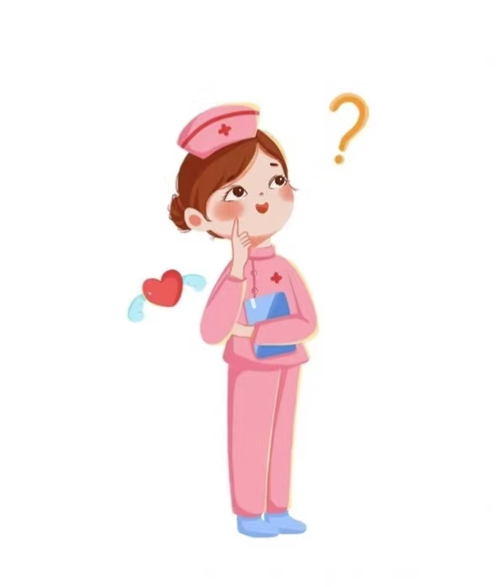
04
哮喘的家庭管理
为什么要做家庭管理？
哮喘病的慢性持续性特征，决定了治疗的持续性
哮喘病的可变性特征，决定了治疗的变化性
哮喘病的个性化特征，决定了治疗的个体化

Slide 22
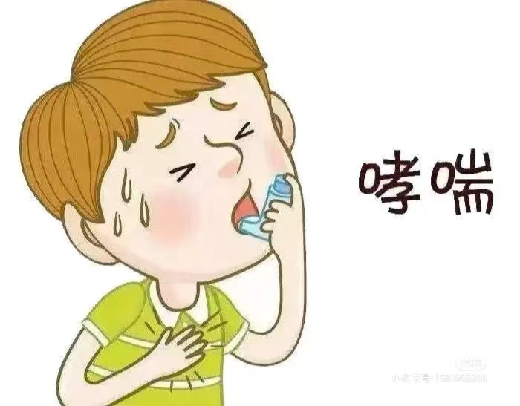
03
哮喘的家庭管理
哮喘管理的目标
有效控制哮喘症状
维持正常的活动能力
减少哮喘发作的风险
减少肺损伤及药物不良反应

Slide 23
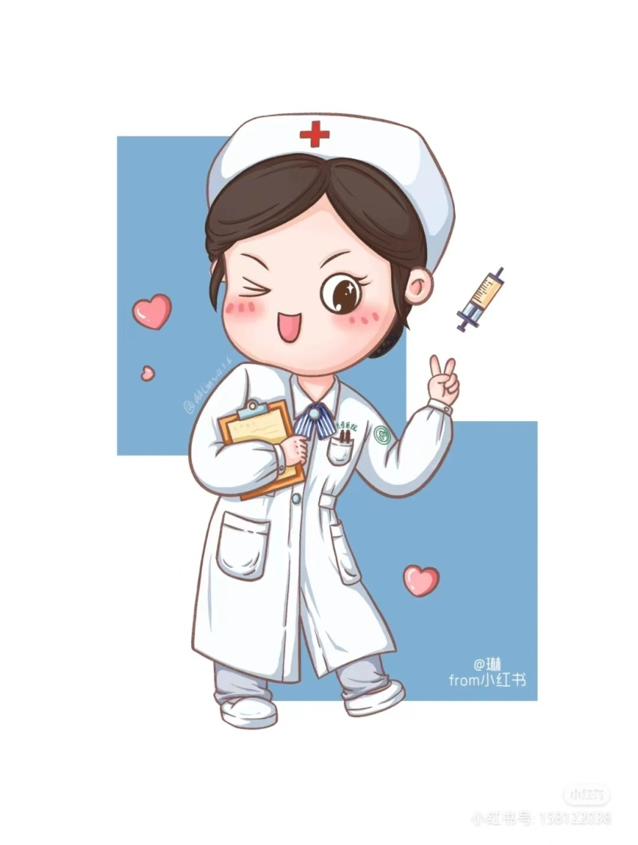
03
哮喘的家庭管理
家庭管理的内容
诱喘因素的避免
症状观察（日常和症状加重时）
药物应用（控制药物和缓解药物）
活动情况(日常活动和体育运动)
呼气峰流速监测
记住定期复查时间

Slide 24
03
哮喘的家庭管理
常见哮喘危险因素及减少暴露的措施
 | 措施
室内尘螨 | 常用热水洗床单毛毯并烘干、防螨外罩、带滤网的吸尘器
皮毛动物 | 家中不养动物，至少不能在卧室中
蟑螂 | 彻底清扫、杀虫剂
室外花粉霉菌 | 高峰时期，避免外出
室内霉菌 | 降低湿度
运动 | 运动前用药（β2激动剂、白三烯调节剂）
烟草烟雾 | 戒烟

Slide 25
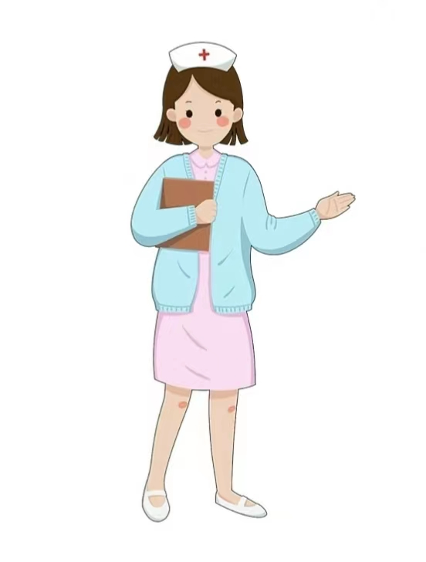
03
哮喘的家庭管理
严重哮喘发作的危险征象
说话困难
呼吸时鼻孔扩大
嘴唇或指甲变灰或青紫
呼吸时颈部周围和肋间的皮肤内陷
心跳或脉搏常快
走路困难
快速缓解药物持续作用时间短，或完全不能缓解

Slide 26
谢谢观看

